Slide 1
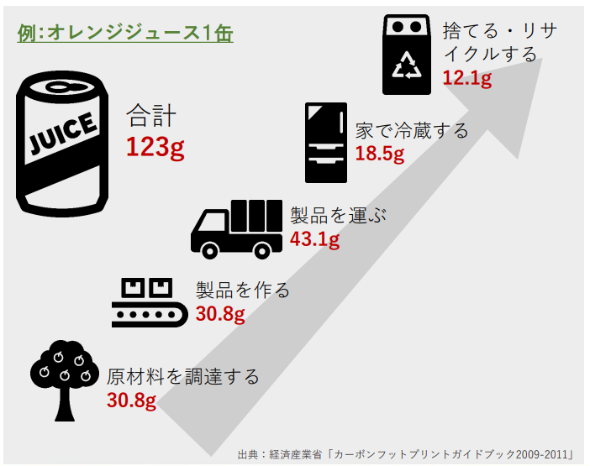
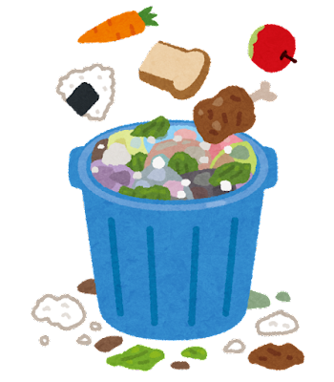
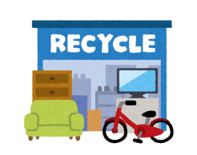
①’家庭の生活での消費を見直す
・消費者として
カーボンフットプリントの少ない
商品を選ぶ
・地産地消
・旬のものを食べる
・肉食を減らす
・食品ロスを減らす
・生活者として
物をたくさん消費しない＝大切に使う

Slide 2
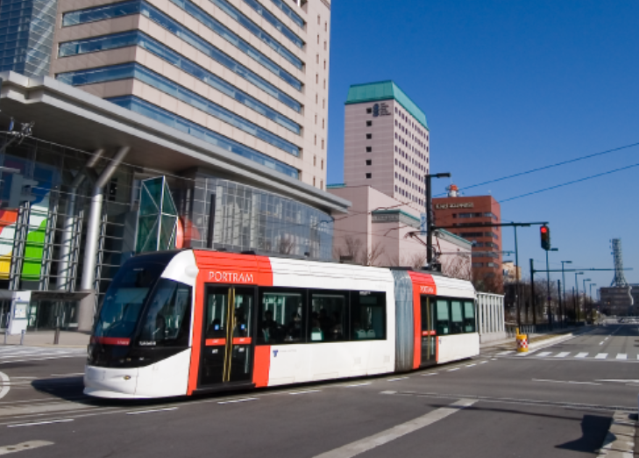
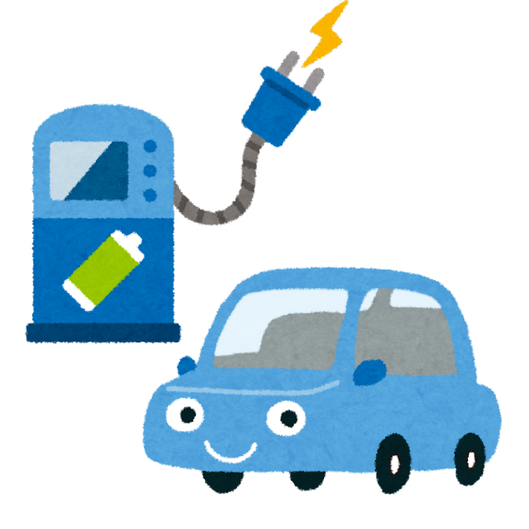
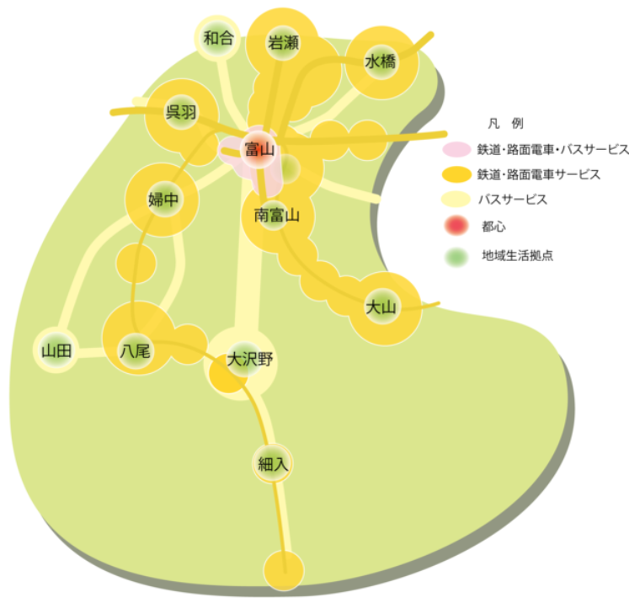
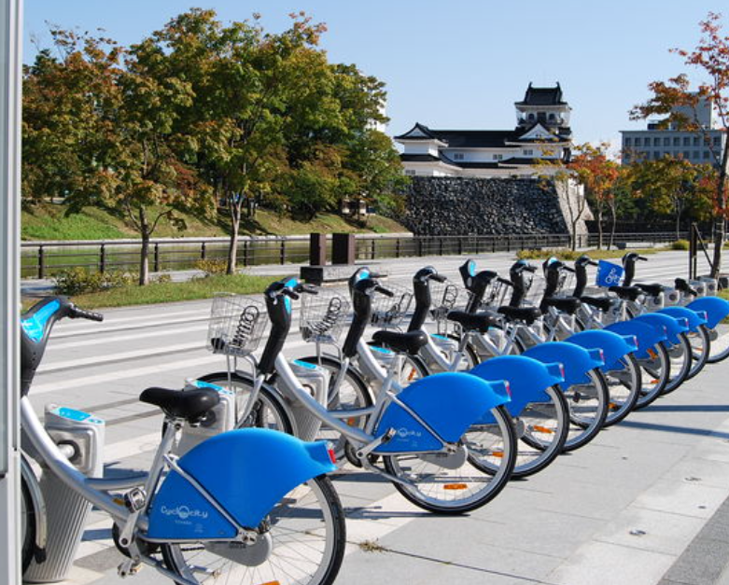
②人・物の移動・輸送で消費されるエネルギーの効率化・脱炭素化
自動車の脱炭素化の推進
＝エネルギーの脱炭素化
・EV（電気自動車）、PHV
（プラグインハイブリッド車）
などへの転換
公共交通の利用の促進、
徒歩・自転車の利用の促進
＝エネルギー消費の少ない
移動手段
交通・移動の効率化
のためのまちづくり、
社会システムの見直し
＝車移動が少なくても
便利なまち
（コンパクト・シティ）

Slide 3
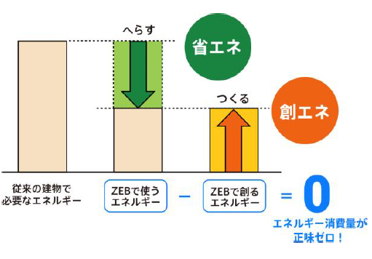
③施設やビル（業務部門）で消費されるエネルギーの効率化・脱炭素化
・建物の断熱性能強化
・冷暖房の効率改善
・照明機器の効率改善
・屋上緑化
・ビルのエネルギー管理
・ZEB（ゼブ）

Slide 4
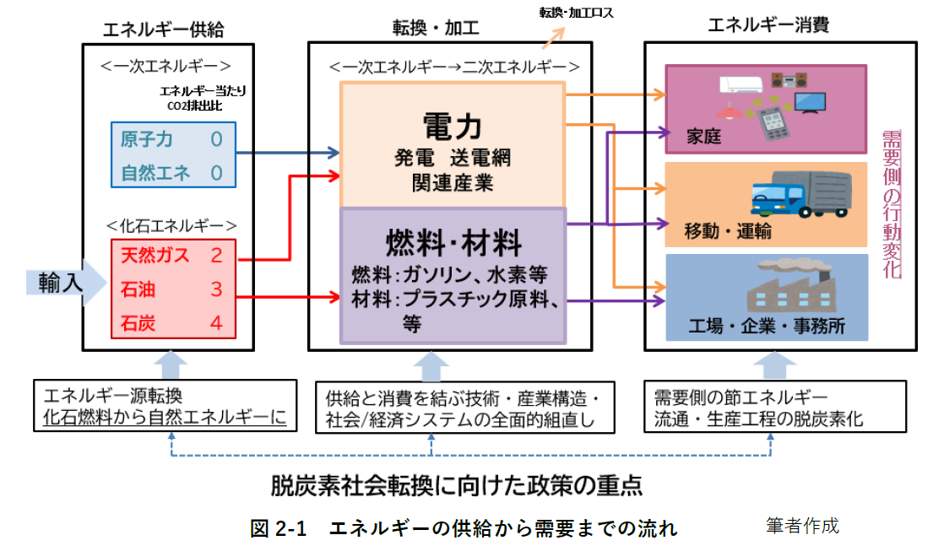
２．脱炭素化を進める対策
（２）エネルギー需要側
における脱炭素化

Slide 5
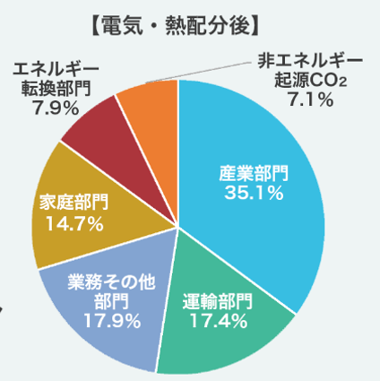
日本のCO₂ 部門別排出量
（２）エネルギー需要側における脱炭素化
④
産業における脱炭素化への取り組み
出典：環境省「2021年度温室効果ガス排出・吸収量（確報値）概要」

Slide 6
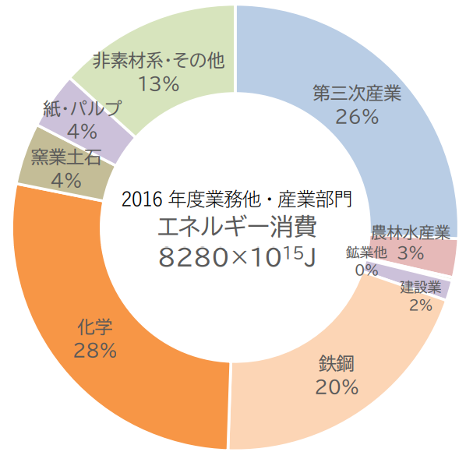
（２）エネルギー需要側における脱炭素化
施設やビルで消費される
エネルギーの脱炭素化
④産業部門における脱炭素化への取り組み
③
どんなことを思いつきますか？
・
・
・
④
産業部門での
脱炭素化への取り組み

